Slide 1
Proyecto calidad de vino

Slide 2
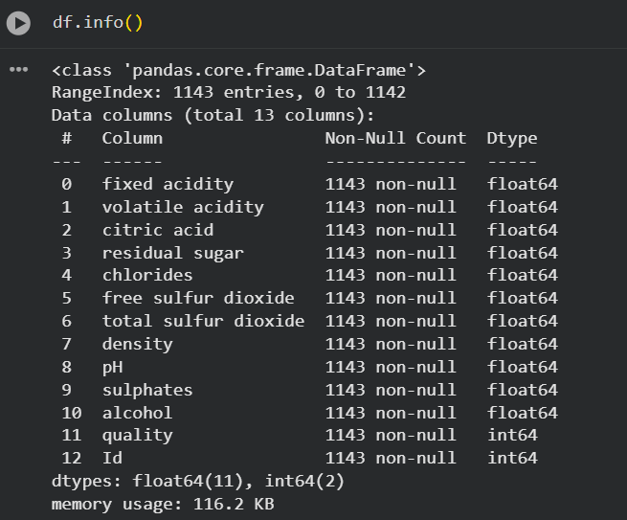
Estructura del dataset

Slide 3
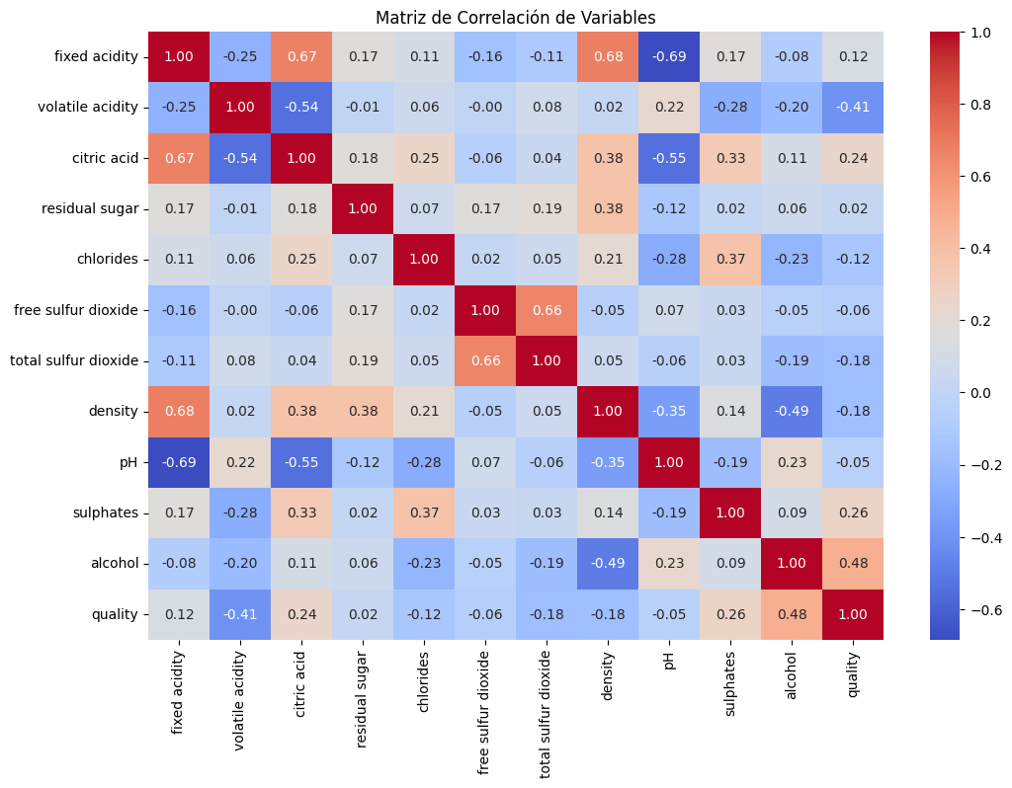
Matriz de Correlación

Slide 4
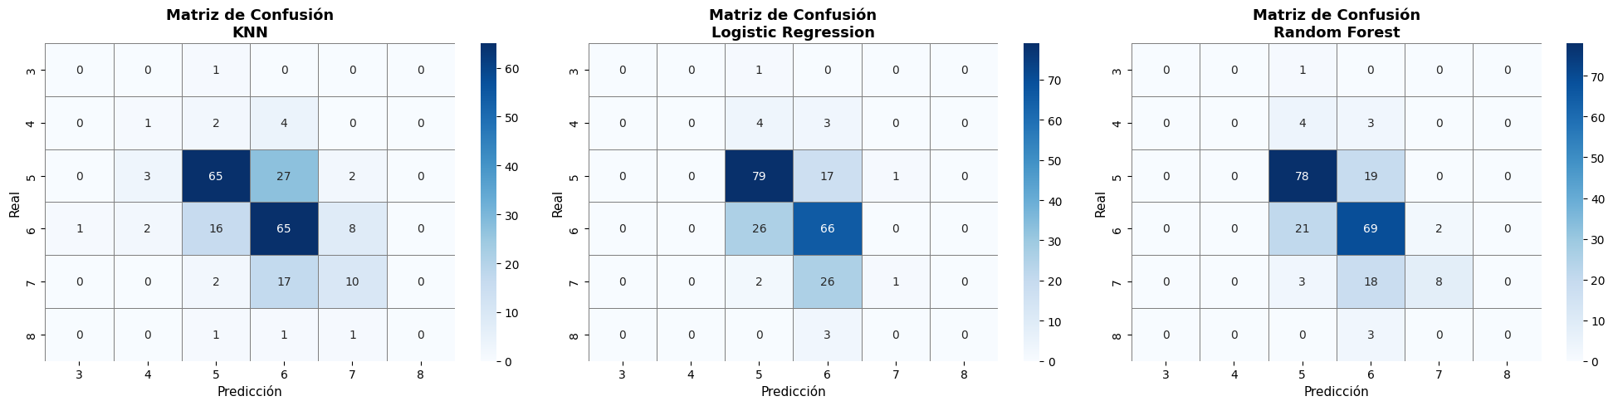
Matriz de Confusión

Slide 5
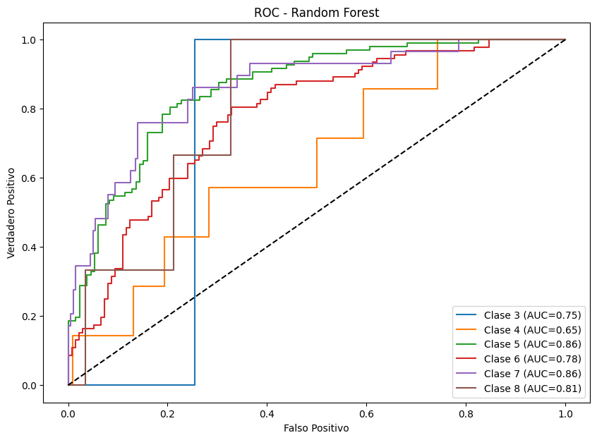

Slide 6
Comparar el rendimiento de los diferentes modelos.
KNN estuvo por muy poco por debajo de Random Forest, el problema de este modelo es sensible a la escala de las variables y al ruido presente en los datos, lo que puede degradar su capacidad de encontrar vecinos representativos.
Regresión Logística , estuvo por debajo de la competencia, no alcanza a interpretar las diferentes variables que conjugan la calidad del Vino.
Random Forest, Ofrece importancia de características, lo que permite identificar qué variables para predecir en este caso la calidad.
Discutir cuál modelo ofrece el mejor rendimiento y por qué.
El modelo Random Forest supera a los demás porque puede manejar las diferentes variables en una combinación de múltiples arboles de decisión, esto se ajusta tambien donde la calidas del vino esta dada por diferentes combinaciones de factores de tipos químicos.
Por otro lado en la lectura de los índices tiene todos los valores mas altos que su competencia logrando menso falsos positivos.

